Slide 1
索引与哈希
Indexing and Hashing

Slide 2
索引与哈希
基本概念
顺序索引
B⁺树索引文件

Slide 3
§ 1 基本概念
索引机制是用来加速数据的访问
E.g. 图书馆中的作者分类
搜索码 –用于在文件中查找记录的属性或者属性集.
一个索引文件由若干索引项 （ index entries）组成，索引项的格式如下:
由搜索码和指向具有该搜索码值的一条或者多条记录的指针
索引文件远小于原文件
两种基本的索引:
顺序索引（Ordered indices）: 搜索码按照一定的顺序存储
哈希索引（Hash indices）: 采用哈希函数将搜索码平均分布在若干桶中
search-key
Pointer（s）

Slide 4
索引的评价
能有效支撑的访问类型
找到具有特定属性值的记录
找到属性值落在某个特定范围
访问时间（Access time）
插入时间（Insertion time）
删除时间（Deletion time）
空间开销（Space overhead）

Slide 5
顺序索引
顺序索引（ordered index）按顺序存储搜索码的 值
E.g.,图书馆的目录、书本中的索引等.
主索引（Primary index）: 被索引文件的记录自身也可以按照某种顺序存储，如果文件中的记录按照某个搜索码的顺序排序，那么该搜索码所对应的索引称为主索引，也称为聚集索引（clustering index）
主索引听起来是表示建立在主码上的索引，但是实际上它可以建立在任何搜索码上.
辅助索引（Secondary index）:搜索码指定的顺序与文件中记录的物理顺序不同的索引，也称为非聚集索引（non-clustering index）
索引顺序文件（Index-sequential file）:在搜索码上有聚集索引的文件称为索引顺序文件

Slide 6
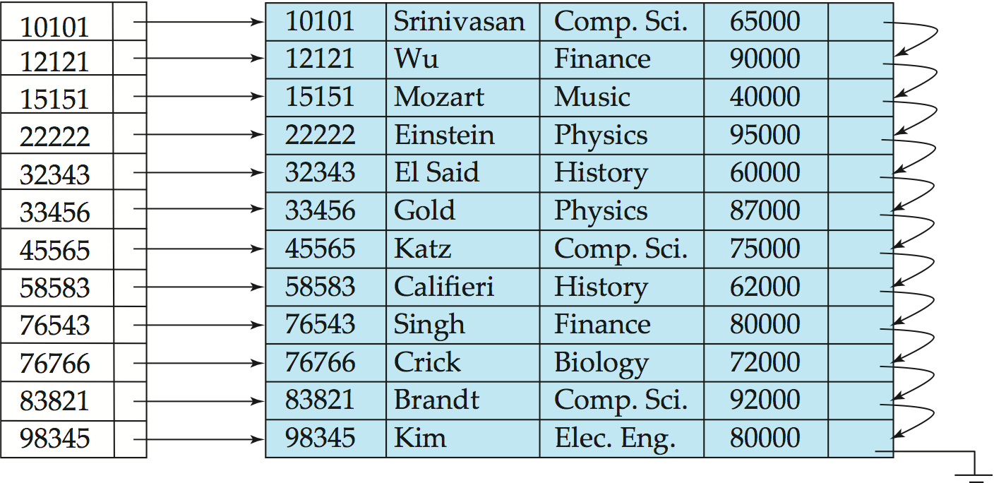
主索引实例

Slide 7
辅助索引的实例
用一个附加的间接指针层来实现非候选码的搜索码上的辅助索引，指针并不指向文件记录，而是指向一个包含文件指针的桶。
Notes:
7

Slide 8
稠密索引文件（Dense Index ）
稠密索引—文件中的每一个搜索码值都有一个索引项。
例如 ：

Slide 9
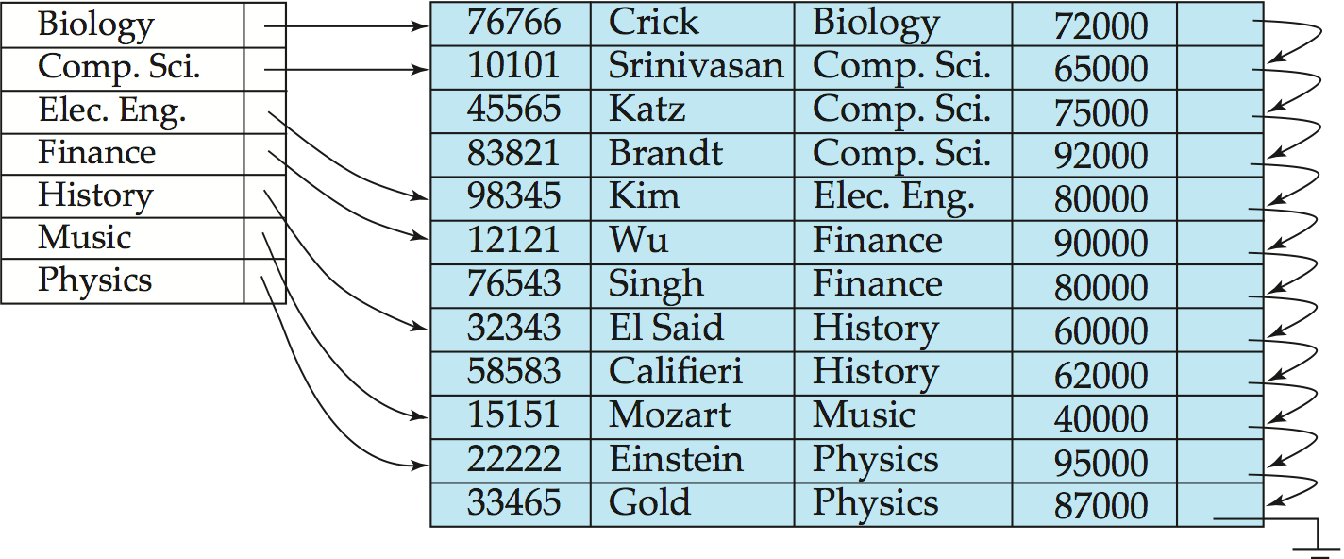
稠密索引文件 (Cont.)
以dept_name为搜索码的稠密索引文件

Slide 10
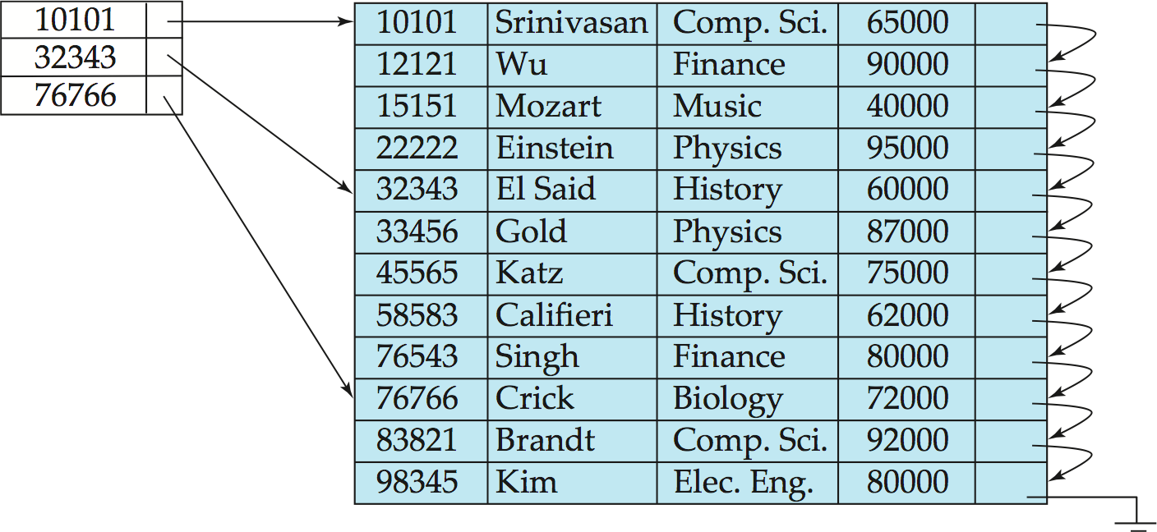
稀疏索引文件（Sparse Index Files）
稀疏索引: 只为搜索码的某些值建立索引项
只有当关系按照搜索码排列顺序存储时才能使用稀疏索引
稀疏索引中按照搜索码值定位到一条记录 K 的步骤:
首先找到小于搜索码值的最大记录;
然后从该索引项指向的记录开始，沿着文件中的指针查找，只到找到所需记录为止.

Slide 11
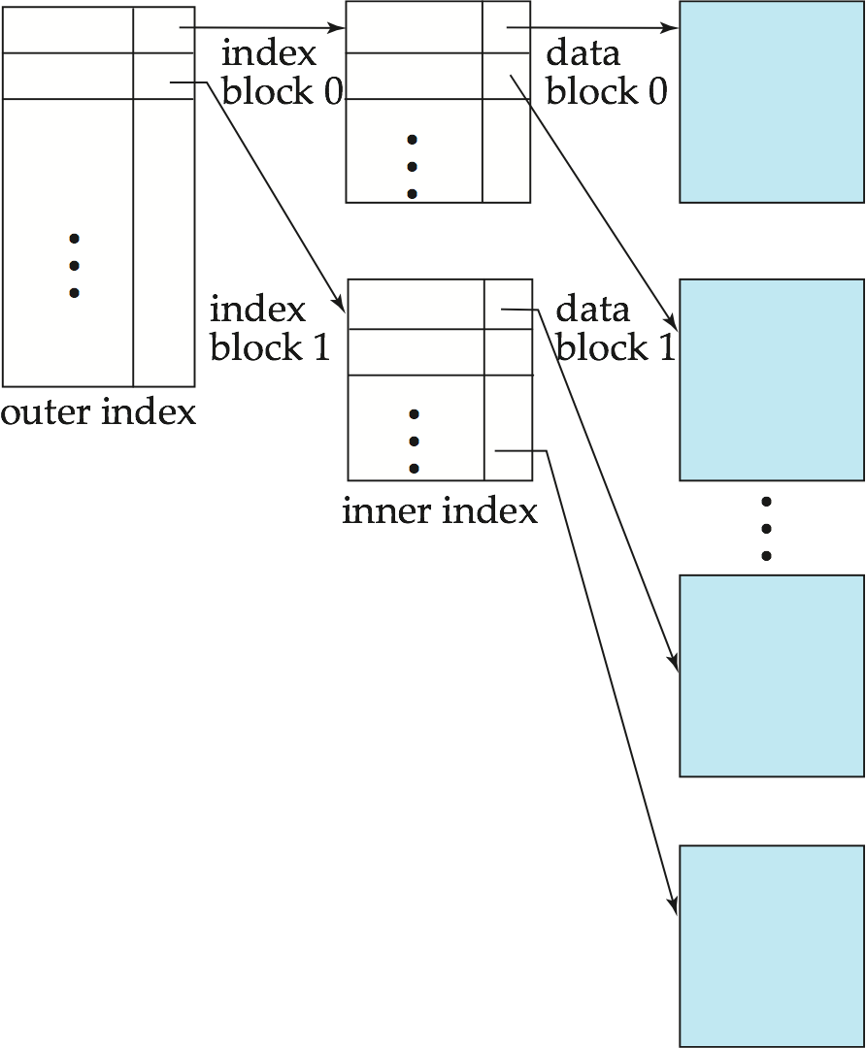
稀疏索引文件(Cont.)
和稠密索引比较：
较小的存储空间，较小的插入和删除的维护代价.
一般情况下，定位到一条记录比稠密索引稍慢.
系统设计者必须在存取时间和存储开销上做一个权衡
折中: 为每一块建立一个索引 项的稀疏索引是一个较好的折中
辅助索引必须是稠密索引

Slide 12
多级索引（Multilevel Index）
如果索引可以放在主存上，那么搜索一个索引项的时间就会很短，但是如果索引不能放到主存，就必须从磁盘上读取索引块，开销就将变得很大.
解决方案：可以像对待其他任何顺序文件一样来对待索引文件，并且在原始的内层索引上构造一个外层索引，由于索引项总是有序的，所以外层索引可以是稀疏的.
外层索引 – 主索引上的稀疏索引
内层索引 – 主索引文件
如果外层 索引仍然非常大不能一次读入到主存，可以考虑在外层索引上继续建立外层索引，依次类推。
如果文件更新了，内层索引和外层索引均需要更新.

Slide 13
多级索引(Cont.)

Slide 14
索引更新: Deletion
如果删除的记录是具有这个特定搜索码值的唯一记录，系统就从索引中删除相应的索引项
单级索引:
稠密索引 – 在索引中删除搜索码相应的索引项.
稀疏索引 –
如果索引不包含删除记录的搜索码值，则索引不需要作任何修改
如果被删除的记录是具有该搜索码值的唯一记录，系统用下一个搜索码值替换 相应的索引记录，如果下一个搜索码值已经有了索引项，则直接删除该索引项.

Slide 15
索引更新: Insertion
单级索引插入 :
稠密索引——如果搜索码值不在索引中，系统就在索引中合适的位置插入具有该搜索码值的索引项；否则，系统把插入的记录放到具有相同搜索码值的其它记录之后
稀疏索引——假设索引为每一块保存一个索引项，如果系统创建一个新块，系统会将新块中出现的第一个搜索码值插入到索引中；如果新插入的记录中含有块中最小搜索码值，那么系统就更新指向该块的索引项；否则，系统不用对索引做任何改动。

Slide 16
B⁺-Tree Index Files
索引顺序文件的缺陷
随着文件的增大，索引查找性能和数据顺序扫描性能都会下降.
需要频繁的对文件进行重新组织.
B⁺-tree 索引的优点:
在插入和删除是自动进行索引的重组织能
在插入和删除时保持其执行效率.
B⁺-trees 的缺点:
增加文件插入和删除处理的开销；
结点可能是半空，会造成空间的浪费

Slide 17
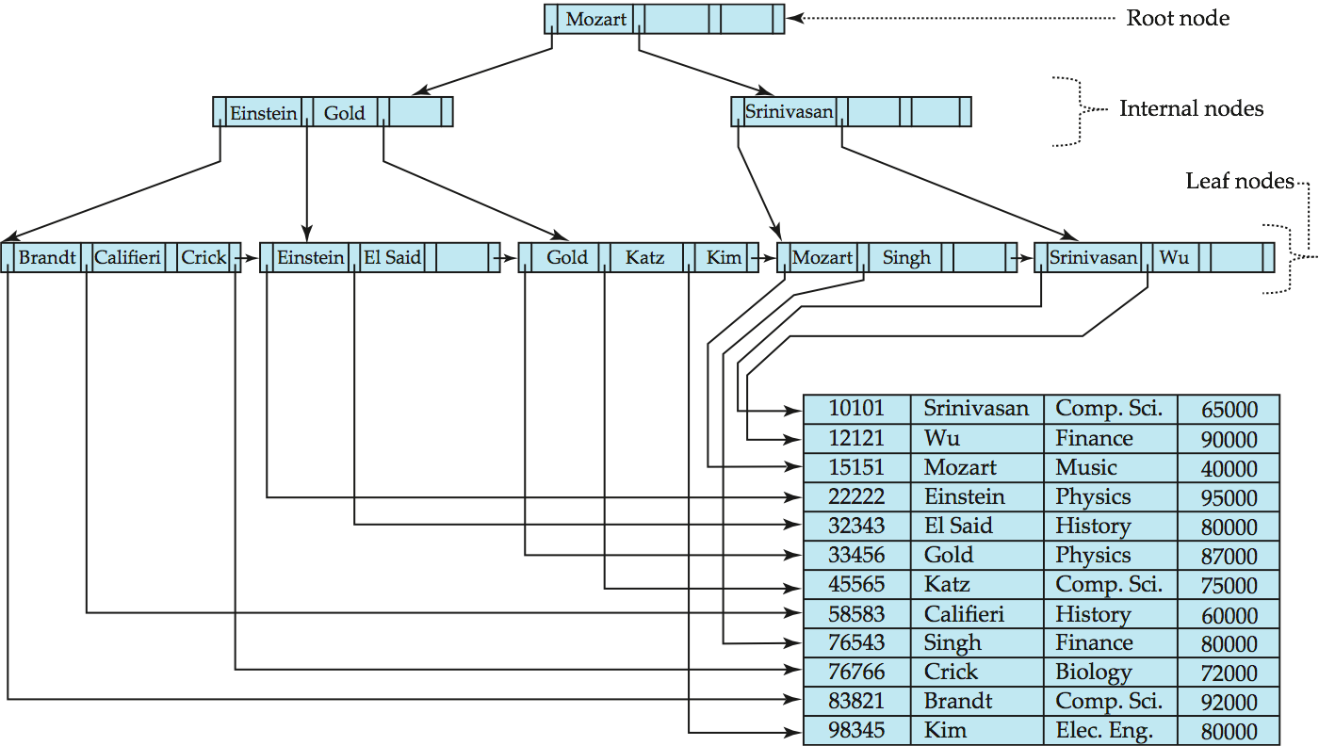
B⁺-Tree 的例子

Slide 18
B⁺-树索引
一棵B⁺-树具有如下性质:
从根结点到叶结点都具有等长的路径
树中每个非叶结点都具有 ⎡n/2⎤ ~ n 个子女.
叶子结点有 ⎡(n–1)/2⎤ ~ (n–1) 个值

Slide 19
B⁺-树结点结构
典型结点
K_{i} 搜索码值
P_{i} 指向叶子结点的指针（非叶子结点）或者指向记录或者记录的桶（叶子结点）.
每一个结点的搜索码值满足如下关系
K₁ < K₂ < K₃ < . . . < K_{n–1}

Slide 20
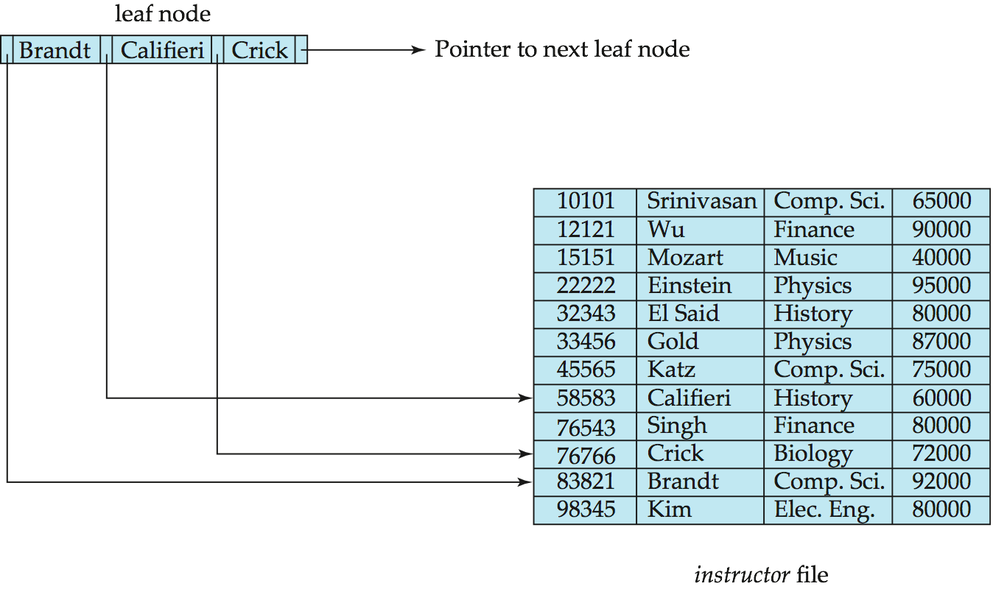
B⁺-Trees 的叶子结点
对 i = 1, 2, . . ., n–1, 指针 P_{i} 指向具有搜索码值 K_{i} 为的文件记录,
若 L_{i}, L_{j} 是两个叶子结点并且i < j, 那么L_{i} 中的所有搜索码值都小于或者等于L_{j}中的所有的搜索码的值
P_{n} 按照搜索码顺序指向 下一个叶子结点

Slide 21
B⁺-树的非叶子结点
非叶子结点形成叶子结点上的一个多级稀疏索引，对每一个非叶结点有m个指针(m < n):
P1指针指向的子 树的搜索码均小于 K₁
对于 2 ≤ i ≤ n–1, 所有P_{i}的指向的子树中的搜索码大于或者等于K_{i–1} 且小于 K_{i}
Pn指向的子树的所有搜索码值均大于 K_{n–1}

Slide 22
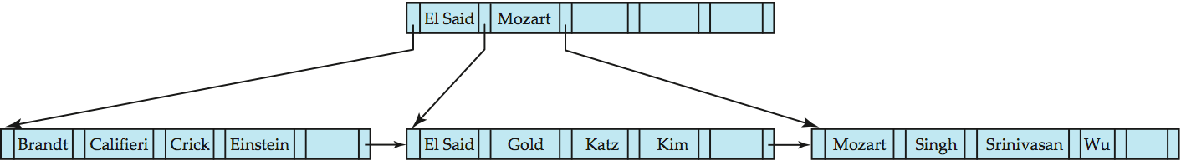
B⁺-树的例子
B⁺-tree for instructor file (n = 6)
叶子结点必须有 3 ~ 5 值 (⎡(6–1)/2⎤ ~ 6 –1).
非叶子结点必须有3~6个子女 (⎡(6/2⎤ ~ n).
根结点必须至少有两个孩子结点

Slide 23
B⁺-trees分析
因为内层结点的连接是通过指针，逻辑上相邻的结点并不一定要求物理上相邻.
非叶子结点来自于叶子结点的稀疏索引.
B⁺-树具有一个相对较小的级
根结点下一级至少有 2* ⎡n/2⎤ 个值
再下一级至少 2* ⎡n/2⎤ * ⎡n/2⎤ 个值 .. etc.
如果有文件中 K 个搜索码，则树的高度不超过 ⎡ log_{⎡n/2⎤}(K)⎤，相比而言，二叉树查找路径到⎡ log₂(K)⎤
因此搜索效率很高.
插入和删除能被高效处理，因为索引可以被处理在对数时间内。

Slide 24
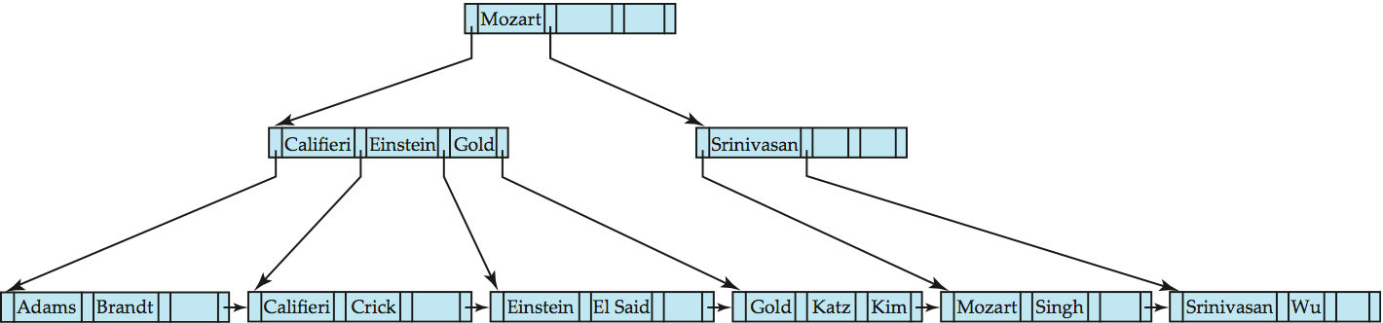
B⁺-Trees查询
Find record with search-key value V.
C=root
While C is not a leaf node {
Let i be least value s.t. V ≤ K_{i}.
If no such exists, set C = last non-null pointer in C
Else { if (V= K_{i} ) Set C = P_{i +1} else set C = P_{i}} }
Let i be least value s.t. K_{i} = V
If there is such a value i, follow pointer P_{i} to the desired record.
Else no record with search-key value k exists.

Slide 25
B⁺⁻Trees查询分析
若文件中有K 个搜索码值，则树的 高度不超过⎡log_{⎡n/2⎤}(K)⎤.
一个结点一般和一个磁盘块大小一致，典型 4 kilobytes
n 典型的取值为 100 左右 (40 bytes per index entry).
假设有 1 百万个搜索码值且 n = 100
则最多 log₅₀(1,000,000) = 4 nodes 就可以获得查询.
对比 平衡二叉树 — 大约需要访问 20 个结点才能获得查询

Slide 26
B⁺-Trees更新: 插入
找到搜索码值可能出现的叶子结点
把记录插入文件中；
如果叶子结点中存在空位，将 数据对(key-value, pointer) 插入到叶子结点中；
否则，对结点进行分裂。

Slide 27
Updates on B⁺-Trees: Insertion (Cont.)
结点分裂:
把n对 (search-key value, pointer) (结点中原有的n-1个值再加上新插入的值）分为两组，前 ⎡n/2⎤个放在原来的结点，剩下的放入到 新的结点.
在分裂后，将新的叶结点插入到树结构中.
如果父结点也满了，则父结点必须继续分裂.
最坏的情况是，叶结点到根结点的路径上所有的结点均要分裂，如果根本身也要分裂了，那么整棵树的深度就要增加了.
插入Adams后结点分裂的结果
下一步:将条目 (Califieri,pointer-to-new-node) 插入到父结点中

Slide 28
B⁺-Tree 插入
B⁺-Tree before and after insertion of “Adams”

Slide 29
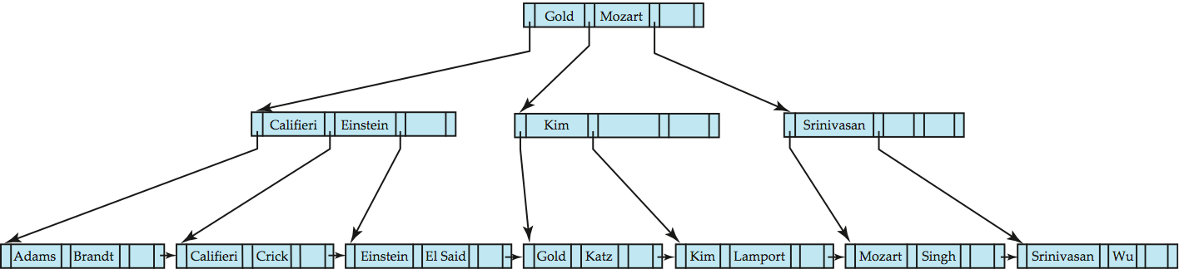
B⁺-Tree 插入
插入“Lamport”前：
插入“Lamport”后：

Slide 30
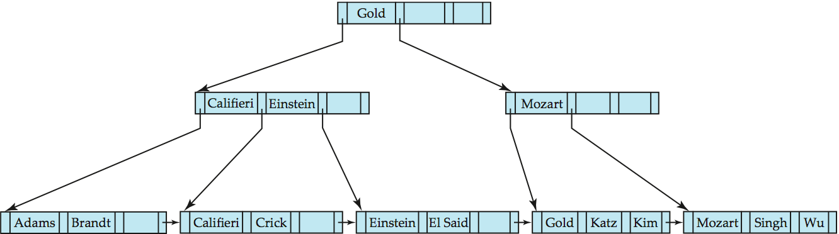
B⁺-Tree删除
N=4
删除“Srinivasan”前后
Deleting “Srinivasan” causes merging of under-full leaves

Slide 31
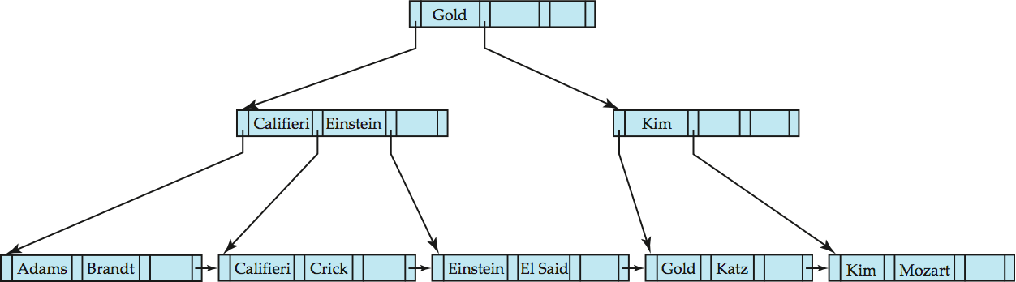
B⁺-Tree 删除
删除“Singh”
删除“Wu”
删除Wu使得叶子节点太空，因此需要执行值的重新分配，将Kim移入，父节点的值同时发生改变

Slide 32
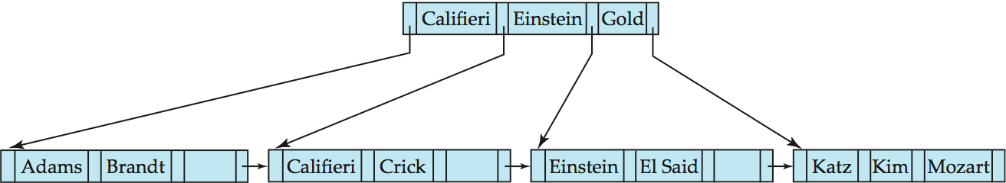
B⁺-tree 删除
删除“Gold” ：
删除Gold后导致叶子节点太空，必须和其兄弟节点合并
这样又导致父节点太空，因此父节点继续和其兄弟节点合并，这次合并使得根节点下移，根结点就只有指针，因此删除，树的深度减1

